Slide 1
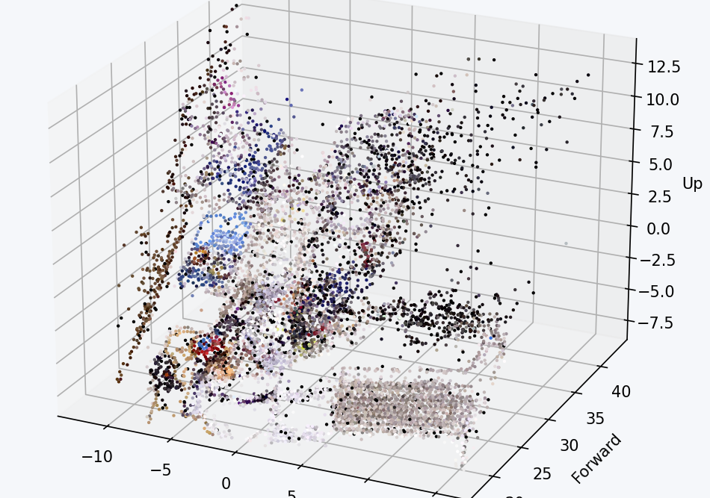
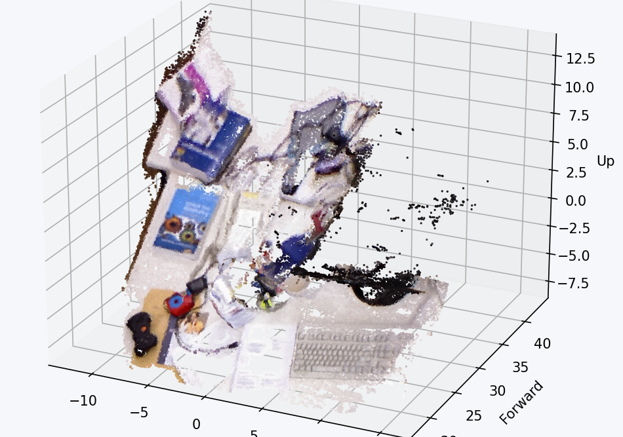
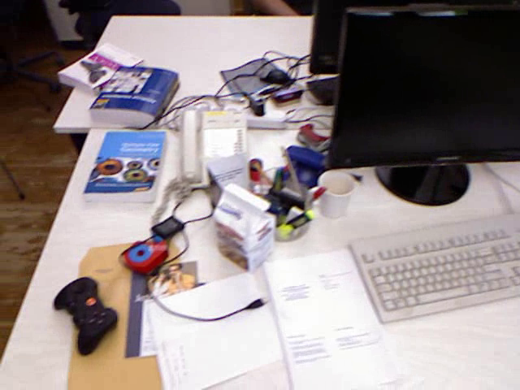
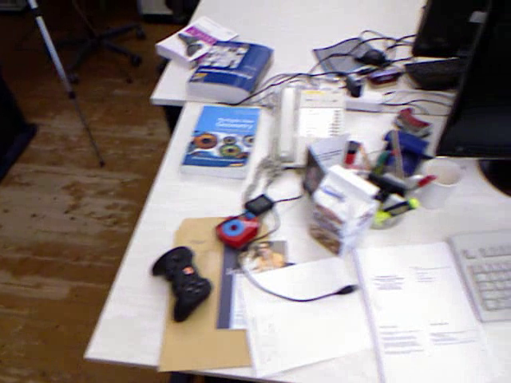
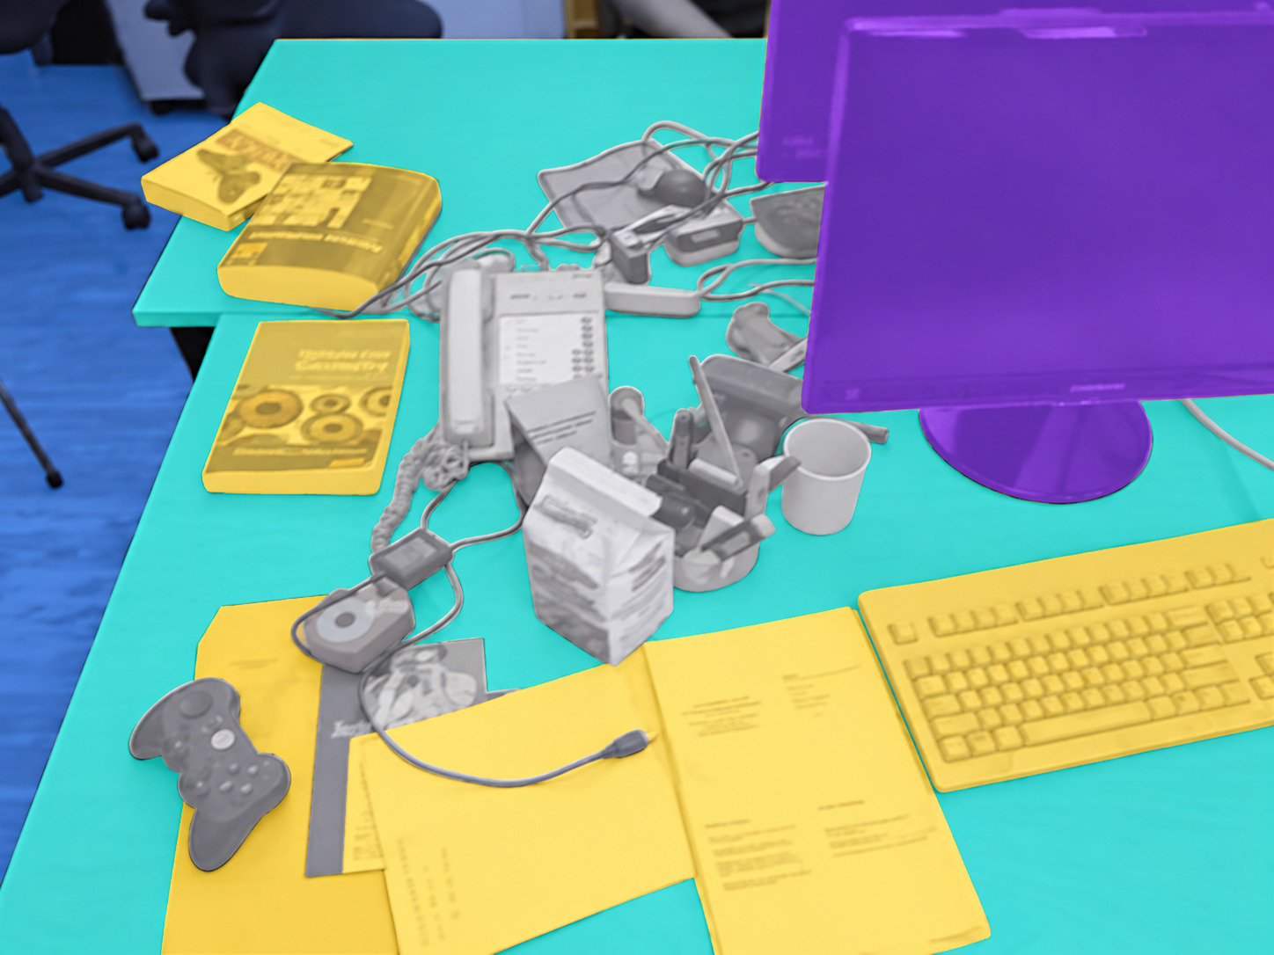
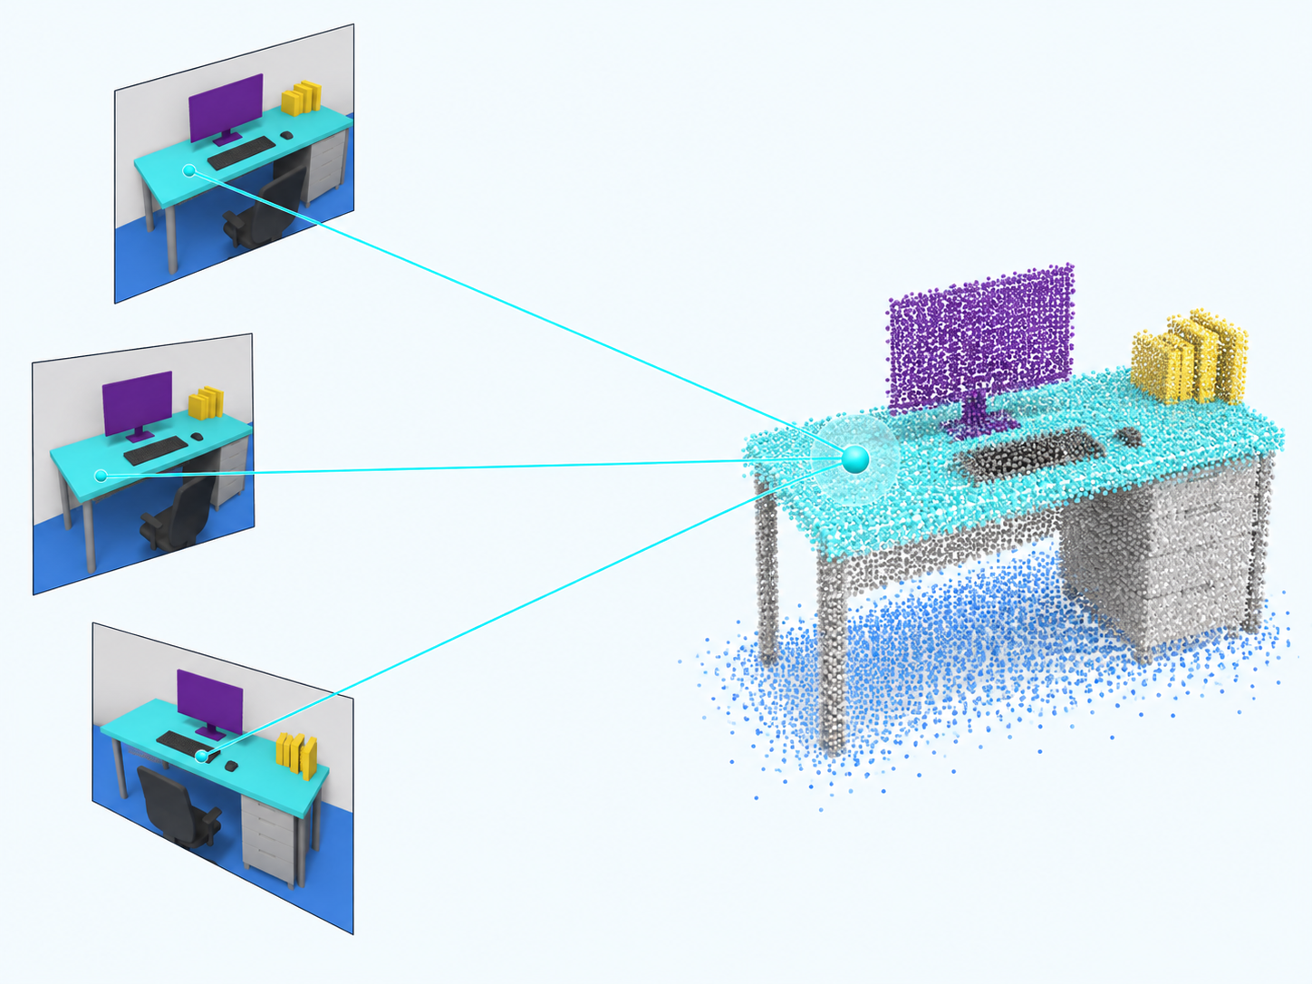
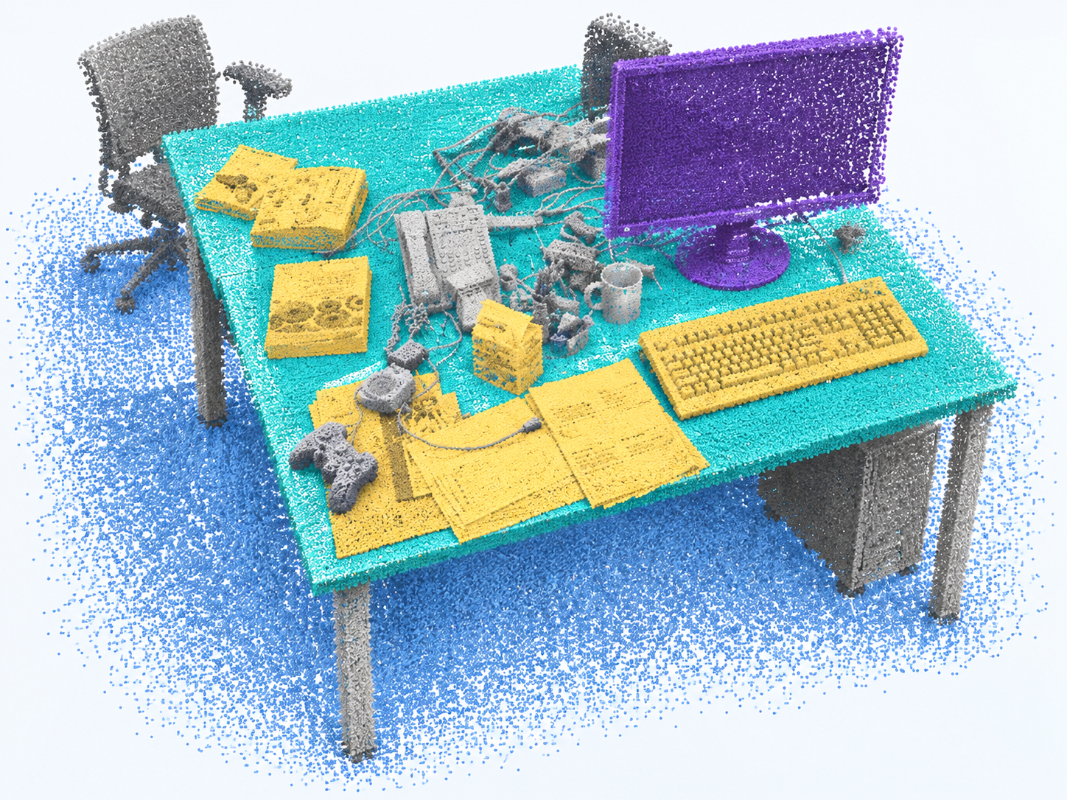
RGB 영상 기반 시맨틱 포인트클라우드 생성 파이프라인
3-a SfM 생성
4 MVS 생성
COLMAP
OpenMVS
1 RGB 영상 입력
2 프레임 추출
AVI
3–5 FPS
카메라 위치·자세와
희소 3D 점 복원
SfM 결과를 이용해
조밀한 3D 점 복원
3D 점 + 카메라 정보
3-b 분할 마스크 생성
5 클래스 주입
6 Point cloud 반환
freiburg1_xyz 영상을
RGB 입력으로 사용
초당 3–5장 추출 후
이미지 파일로 저장
SAM2 / SAM3
다중 시점 투영·통합
클래스별 색상
프레임별 마스크 생성
마스크에 클래스 연결
각 점을 모든 영상에 투영
가시 마스크의 클래스 통합
각 점의 클래스에 따라
색칠한 포인트클라우드
1·2: freiburg1_xyz RGB 영상 3-a·4: 기존 실험 이미지 3-b·5·6: AI 생성 설명용 예시
Notes:
요청한 7개 단계의 파이프라인. 2단계 결과를 SfM과 segmentation에 함께 사용하고, MVS의 점과 카메라 정보를 분할 마스크와 결합한다.
입력 이미지 출처: TUM RGB-D Dataset freiburg1_xyz. https://cvg.cit.tum.de/data/datasets/rgbd-dataset/download
원본 RGB AVI: https://cvg.cit.tum.de/rgbd/dataset/freiburg1/rgbd_dataset_freiburg1_xyz-rgb.avi . 1단계 8초, 2단계 9초 프레임.
3-a·4단계 실제 실험 이미지 출처: /home/kdj/Desktop/capstone/spacewatch3d 저장소의 commit 1abf99b, sfm_freiburg1_xyz_5fps/openmvs/dense_overview.png . 왼쪽 COLMAP SfM과 오른쪽 OpenMVS MVS 부분을 각각 사용. 원본 비교 이미지는 assets/experiment_sparse_dense_overview.png 에 보관.
3-b·5·6 이미지는 내장 image_gen으로 생성한 설명용 예시이며 실제 SAM 실행 결과 또는 실제 시맨틱 포인트클라우드 실험 결과가 아니다.
마스크의 객체 영역 분리와 클래스 부여는 별개이다. SAM2를 쓸 경우 사용자 지정 프롬프트 또는 별도 분류 등을 통해 마스크의 클래스 이름을 연결해야 한다.
5단계: 각 3D 점을 카메라 파라미터로 모든 후보 영상에 재투영하며, 영상 범위·깊이·가려짐을 확인하여 관측 가능한 마스크만 통합한다. 실제 구현에서는 이미지/마스크의 왜곡 보정과 해상도를 맞춰야 한다.

